Slide 1
CANAL NO YOU TUBE: JOVENS DE FOGO!
PLAYLIST - CURSO BOA SEMENTE
-------------------------------
BLOG: jovensdefogocomunidadejavénissi.org

Slide 2
Projeto Boa semente Aula II
Os Patriarcas

Slide 3
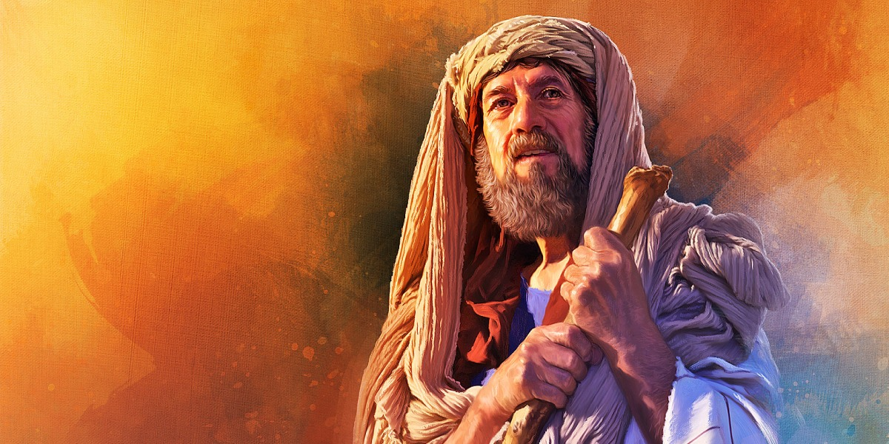
ABRAÃO
Poucos homens tiveram tanta influência nas religiões do mundo. Reverenciado por judeus, muçulmanos e também por cristãos, Abraão é considerado “um gigante das Escrituras” e “um exemplo notável de fé”. A Bíblia o chama de “pai de todos os que têm fé”. — Romanos 4.11.
O relato de Abraão acontece por volta do ano 1850 aC e foi criado em Ur. (Gênesis 11.27-31) Essa cidade era grande e próspera, e estava mergulhada na adoração de ídolos.
Então o Senhor indica um novo lugar, fazendo duas promessas:
a) Uma nova terra para morar.
b) Dar uma descendência.

Slide 4
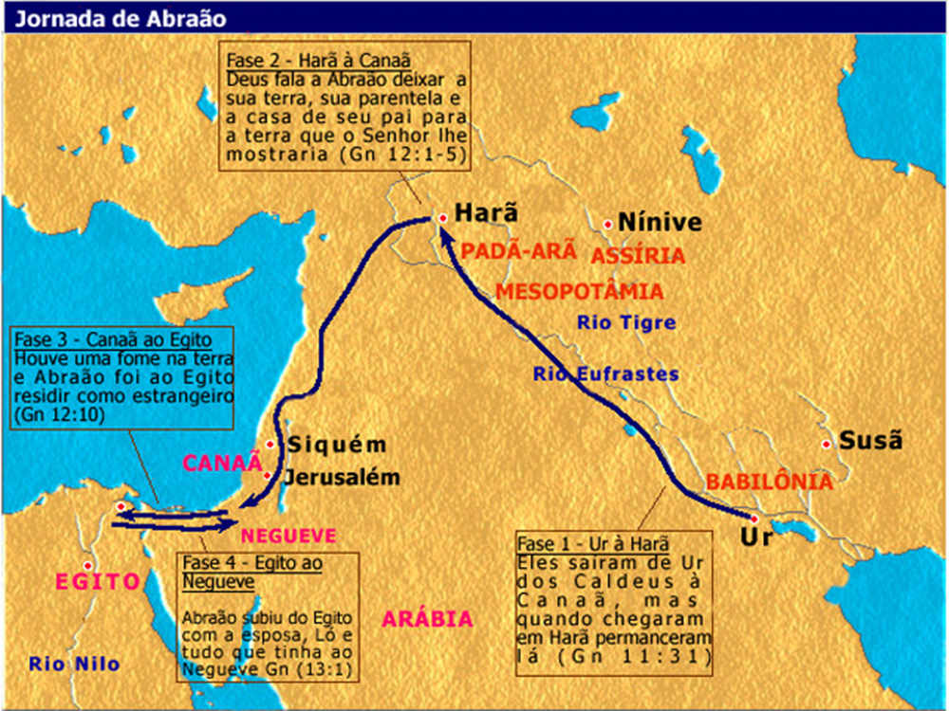
Fase 2. Harã à Canaã
Deus fala a Abraão para deixar a sua terra, sua parentela e a casa de seu pai para ir a terra que o Senhor lhe mostraria (Gn 12.1-5)
Fase 3 – Canaã ao Egito
Houve uma fome na terra e Abraão foi ao Egito Residir como estrangeiro (Gn 12.10)
Fase 1. Ur à harã
Eles saíram de Ur dos Caldeus à Canaã, mas chegaram em harã permaneceram
(Gn 11.31)
Fase 4 – Egito ao Negueve
Abraão subiu do Egito com a esposa, ló e tudo que tinha ao Negueve (Gn 13.1)

Slide 5
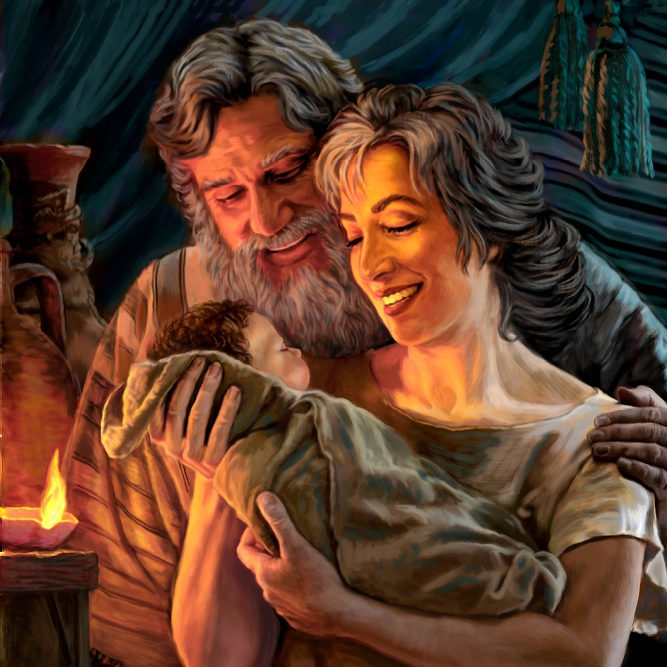
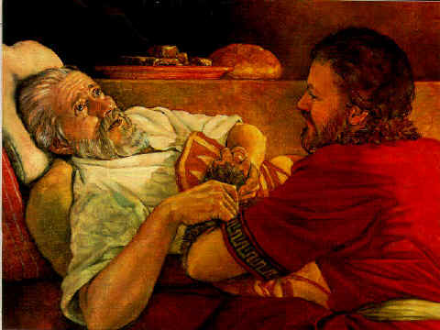
1ª Elemento da promessa: Muitos descendentes
Abraão e Sara eram muito idosos e não podiam ter filhos mas Deus prometeu que ainda teriam um filho. Esse filho teria muitos descendentes, que se tornariam uma grande nação (cf Gn 15.4-5). Quando Abraão tinha 100 anos, Sara deu à luz Isaque. Os descendentes de Isaque se tornaram a nação de Israel, que existe até hoje e é muito numerosa.
Deus prometeu um filho a Abraão. Mas Abraão e Sara riram da ideia, (cf Gn 18.1-3;9) porque os dois estavam muito velhos para ter filhos. Quando Abraão tinha 100 anos de idade e Sara tinha 90, Isaque nasceu (Gênesis 21:1-3). Isaque significa “ele riu”. Isaac se casou com Rebeca (Gn 24.67); que era estéril, não podia ter filhos. Então Isaque orou por ela e, 20 anos depois do seu casamento, ela engravidou e teve gêmeos: Esaú e Jacó. Isaque preferia Esaú mas Rebeca preferia Jacó (Gn 25.27-28).
Quem foi Isaque na Bíblia?

Slide 6
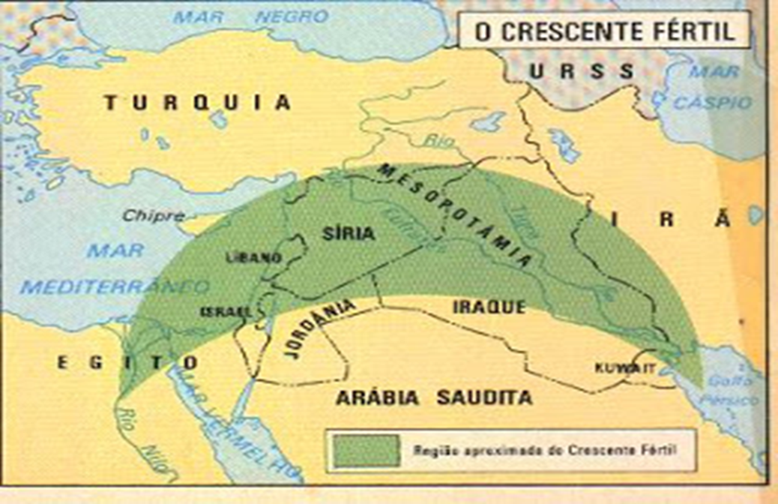
2º Elemento da promessa: UM LUGAR -CANAÃ
Canaã – Terra onde corre leite e mel: (Hoje atual Estado de Israel). Canaã ocupa posição estratégica e delicada dentro da faixa crescente fértil.
A crescente fértil
Significado - O Crescente Fértil é uma região localizada entre o Oriente Médio (vales dos rios Tigre e Eufrates) e nordeste da África (vale do rio Nilo). Ganhou este nome, pois olhando no mapa, a região tem um formato de lua na fase quarto crescente. Já o termo fértil é devido a fertilidade do solo nos vales dos rios Nilo, Tigre e Eufrates
Notes:
É rota obrigatória de militares e do comercio entre as potencias do leste e oeste, por isso a mesma sempre foi almejada, sendo palco de lutas entre grandes impérios do oriente médio.

Slide 7
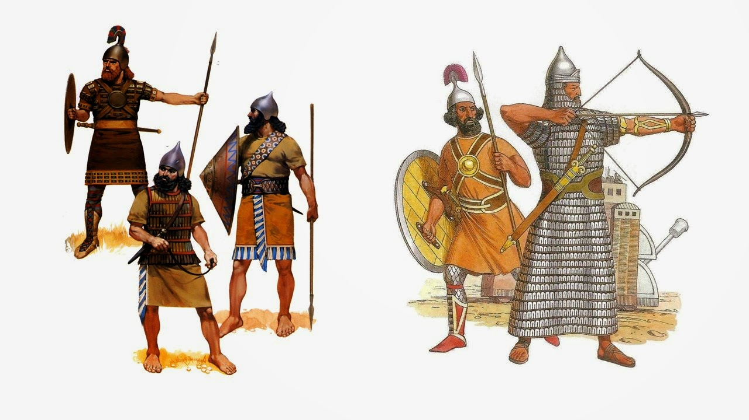
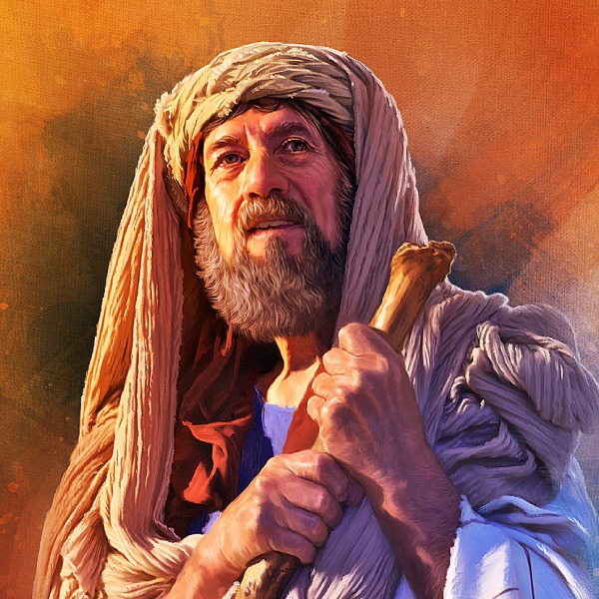
Berço das primeiras civilizações
Foi na região do crescente fértil que se desenvolveram duas das mais importantes e antigas civilizações da antiguidade:
(Na mesopotâmia, região dos rios tigre e Eufrates os babilônios, assírios e persas e no vale do rio Nilo o Egito).
Abraão estava em Canaã mas ainda vivia como estrangeiro, em Canaã viviam os cananeus, “os hititas, jebuseus, amorreus, heveus, entre outros, que cometiam grande idolatria...
Mas o Senhor havia revelado a Abraão que sua descendência passaria por muitas tribulações (cf Gn 15.13-16)
Notes:
Curiosidades:
Atualmente, a região do Crescente Fértil é ocupada pelos territórios dos seguintes países: Egito, Líbano, Jordânia, Israel, Síria, Turquia, Irã e Iraque.

Slide 8
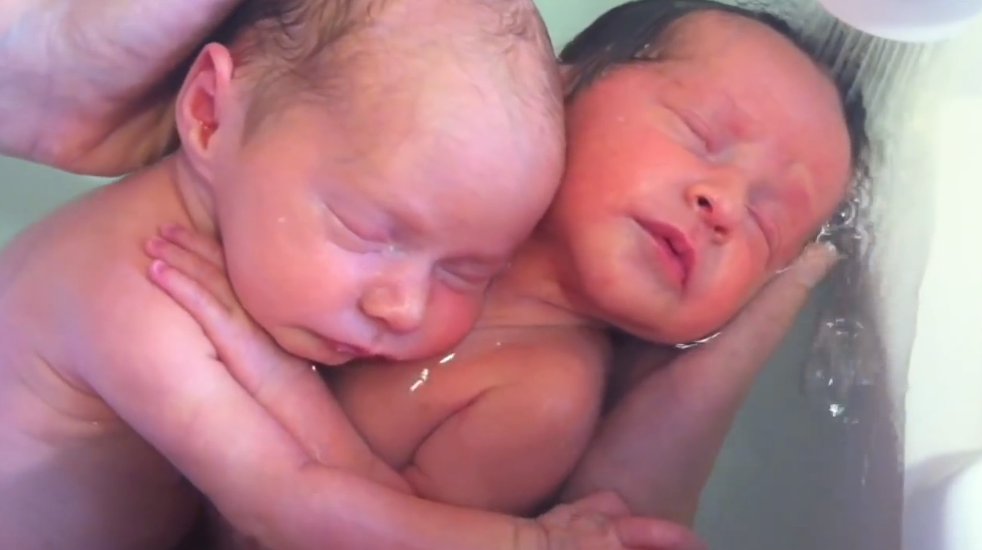
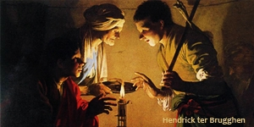
QUEM FOI JACÓ?
Jacó foi o filho de Isaque e neto de Abraão.
Os 12 filhos de Jacó foram os patriarcas das 12 tribos de Israel.
Jacó tinha um gêmeo chamado Esaú, quando nasceram, Esaú saiu primeiro mas com Jacó agarrando seu calcanhar “significado do seu nome: Jacó significa “ele agarra o calcanhar”, ou “traiçoeiro”. (Gênesis 25.24-26).
Quando Isaque estava velho e cego, ele chamou Esaú para o abençoar. Quando Esaú saiu para caçar e preparar uma refeição para seu pai, Rebeca chamou Jacó para tomar a benção, enganando Isaque. Jacó se vestiu como Esaú e Isaque, enganado, lhe deu a bênção de Esaú.
Projeto boa semente

Slide 9
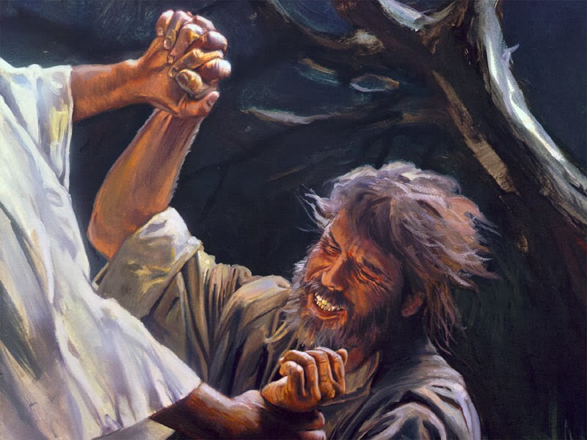
Esaú persegui Jacó para mata-lo e na fuga Jacó faz uma experiência poderosa do poder de Deus (Gn 32.23-33).
O fruto desse encontro é o novo nome Israel “o povo escolhido de Deus”
O encontro de Jacó com Deus
Jacó se casou com Raquel com duas irmãos “Lia e Raquel’ Raquel era a mais amada mas era estéril, mas no final de sua vida Raquel teve um filho chamado José.

Slide 10
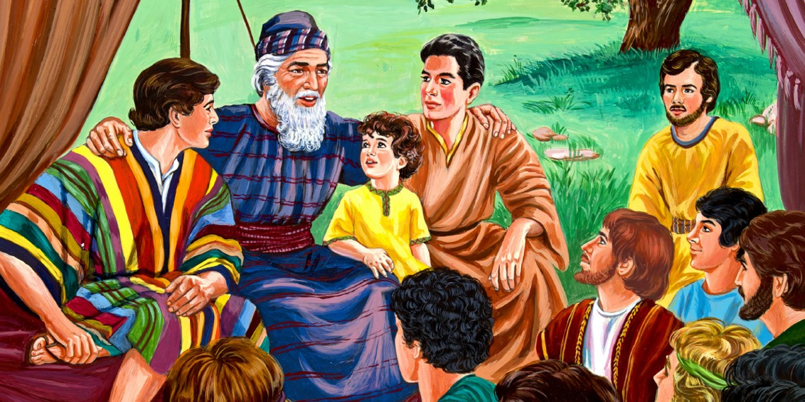
A grande família. (Jacó teve 12 filhos).
Lia teve quatro filhos - deu à luz Rubem, Simeão, Levi e Judá.
Quando Raquel viu que não ia ter filhos, ficou muito triste. Por isso, entregou a Jacó sua serva Bila, e Bila teve dois filhos, chamados Dã e Naftali.
Lia entregou então sua serva Zilpa a Jacó, e Zilpa deu à luz Gade e Aser. Por fim, Lia teve mais dois filhos, Issacar e Zebulom.
Raquel, finalmente, também teve um filho. Deu-lhe o nome de José.
Quando Jacó e sua família já estavam de volta em Canaã, Raquel teve outro filho. Isto aconteceu numa viagem. Foi difícil para Raquel, e ela morreu ao ter o filho. Mas o menino estava bem. Jacó deu-lhe o nome de Benjamim
Nota: Dos 12 filhos de Jacó, descendem toda a nação de Israel. As 12 tribos de Israel levam os nomes de 10 filhos de Jacó e de dois filhos de José (“Efraim e Manasses”).
Notes:
#Nota Levi não recebeu herança – levi ficou como propriedade de Deus.

Slide 11
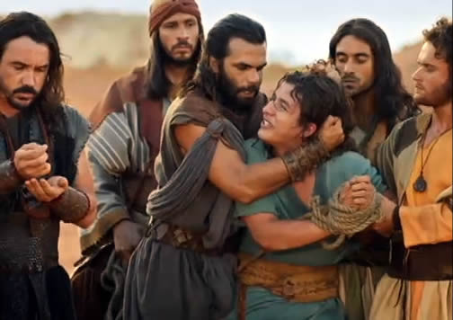
José do Egito (o sonhador).
(Gênesis 37.3-8) tinha dez irmãos mais velhos e era o favorito de seu pai Jacó. Ele também tinha sonhos proféticos e contou que tinha recebido sonhos que mostravam que ele seria o líder da família.
Por causa dessas coisas, seus irmãos o odiavam e por isso foi vendido como escravo. (Gênesis 37.19-20).
Gn 37.19
José foi levado para o Egito, onde foi vendido a Potifar, o oficial do faraó. Deus abençoou José e ele se tornou o administrador principal dos bens de Potifar (Gênesis 39.3-5).
Notes:
#Nota Levi não recebeu herança – levi ficou como propriedade de Deus.

Slide 12
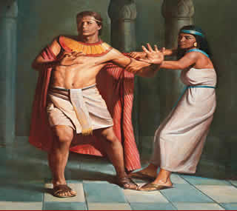
A esposa de Potifar (Gn 39.7)
A esposa de Potifar viu que José era atraente e quis adulterar com ele. Mas José era fiel a Deus e a seu senhor e evitava ficar perto dela (Gênesis 39.7-10).
Um dia, quando José fugiu dela, a esposa de Potifar acusou José de a tentar violentar.
Por isso, José foi lançado na prisão. (Gn 39.19-21)
Pela segunda vez, José foi traído, mas Deus estava com ele e na prisãose tornou o administrador .
Na prisão ele ouve falar dos sonhos do faraó “O faraó tinha visto sete vacas magras comendo sete vacas gordas e sete espigas de trigo ruins matando sete espigas boas”. José os explicou que isso significava que os próximos sete anos seriam de fartura mas os sete a seguir seriam de grande fome (Gênesis 41.28-30).
José aconselhou o faraó a guardar alimentos para preparar para os anos de fome. O faraó, impressionado com a sabedoria de José, o nomeou governador de todo o Egito! Somente o faraó estava acima de José (Gênesis 41.38-40).
Notes:
#Nota Levi não recebeu herança – levi ficou como propriedade de Deus.

Slide 13
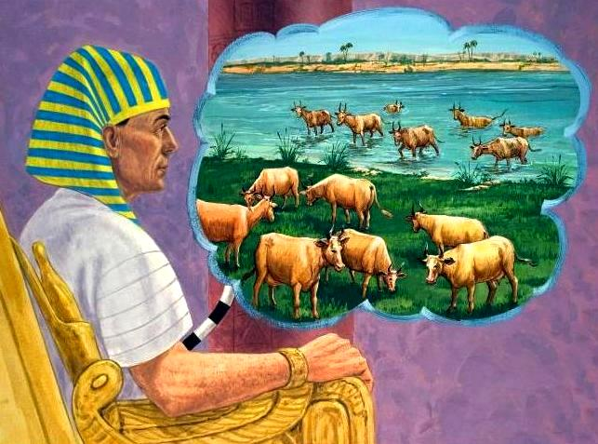
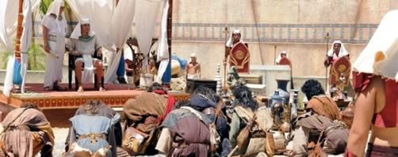
Os sonhos do faraó
Na prisão ele ouve falar dos sonhos do faraó
“O faraó tinha visto sete vacas magras comendo sete vacas gordas e sete espigas de trigo ruins matando sete espigas boas”.
José os explicou que isso significava que os próximos sete anos seriam de fartura mas os sete a seguir seriam de grande fome
(Gênesis 41.28-30).
José aconselhou o faraó a guardar alimentos para preparar para os anos de fome.
O faraó, impressionado com a sabedoria de José, o nomeou governador de todo o Egito! Somente o faraó estava acima de José (Gn 41.38-43).
Notes:
#Nota Levi não recebeu herança – levi ficou como propriedade de Deus.

Slide 14
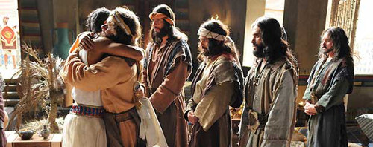
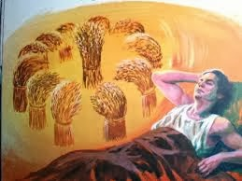
José e seus irmãos.
José prosperou como governador e preparou o Egito, recolhendo comida. Quando chegaram os anos de fome, José começou a vender o trigo aos egípcios e a pessoas de outros povos (Gênesis 41.53-54).
A família de José em Canaã também foi afetada e seus irmãos foram para o Egito para comprar comida, nesse momento de cumpriu o seu sonho (Gn 37.5-8).
José trouxe seu pai e toda sua família para o Egito, onde prosperaram e ficaram 400 anos. José reconheceu a ação de Deus em sua vida e nunca se vingou (Gênesis 50.19-21).
Deus usou tudo que tinha acontecido a José para salvar sua família!
Notes:
#Nota Levi não recebeu herança – levi ficou como propriedade de Deus.

Slide 15
2. Existe uma grande semelhança entre José e Jesus
José era amado pelo Pai. Jesus era o amado pelo Pai.
José foi traído pelos irmãos. Jesus foi traído por Judas.
José foi vendido por 20 moedas de prata (Gn 37,28); Jesus foi vendido por trinta moedas (Mt 26.15).
José foi, levado ao Egito, Jesus foi levado ao Egito. Cumpre-se a profecia: Do egito te chamei de meu filho (Oseias 11.1)
José foi fiel a todas as tentações da mulher de Potifar. Jesus foi fiel em todas as tentações no deserto;
Os irmãos de José brigam por causa da túnica que José recebeu de Jacó. Os soldados brigam para repartir a túnica de Jesus.
José não se vingou de seus irmãos. Jesus na cruz disse: pai perdoa-lhes porque não sabem o que faze.
Notes:
#Nota Levi não recebeu herança – levi ficou como propriedade de Deus.

Slide 16
Perguntas?
Quais foram as duas promessas feitas por Deus a Abraão?
Por que Canaã era tão disputada?
Quem são os dois filhos de Isaac?
Qual lição aprendemos com Jacó?
Qual a semelhança entre José do Egito e Jesus?

